Slide 1
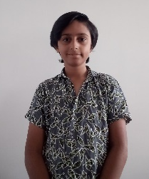
نام و نام خانوادگی : محمد طاها حیدری
درباره
من یک برنامه‌نویس و بازی‌ساز هستم که در زمینه توسعه‌ی بازی‌های موبایلی در مایکت تخصص دارم. مهارت‌های من شامل اسکرچ و مسلط بودن به مهارت‌های کامپیوتری و استفاده از بسترهای مختلف می‌باشد. همچنین، تجربه‌ی تدریس و تولید محتوا در زمینه برنامه‌نویسی را نیز دارم.
برنامه نویس بازی ساز با تولید کننده ویدیو اموزشی برنامه نویسی
تجربه
مدرس و تولیدکننده محتوای آموزشی در زمینه برنامه‌نویسی در آپارات
تاریخ تولد :
1390/7/27
شماره موبایل:
09190405448
ادرس ایمیل:
mohamedtahaheydari@gmail.co
m
پایه تحصیلی:ششم
ادرس خونه :
مهارت ها
مسلط به اسکرچ ICDL2: مسلط به مهارت‌های کامپیوتری و استفاده از بسترهای مختلف
تخصص
تهران پردیس فاز9 خیابان سعادت
برنامه نویس
بازی ساز
توسعه دهنده بازی های موبایلی در مایکت
میزان تسلط به زبان های خارجی
انگلیسی

Slide 2






نام و نام خوانوادگی: محمد طاها حیدری
دست اورد
اطلاعات
نام پدر: عباس
کدملی :0251677648 متولد:1390/7/27
ساکن استان :تهران
ساکن شهر :پردیس

Slide 3




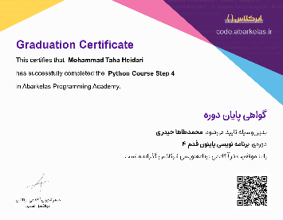
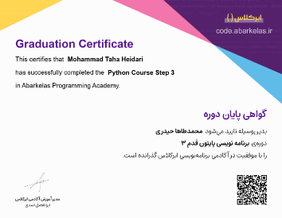
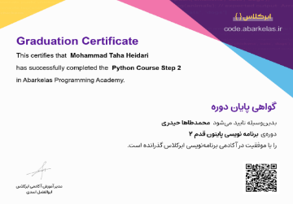
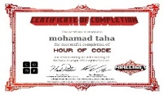

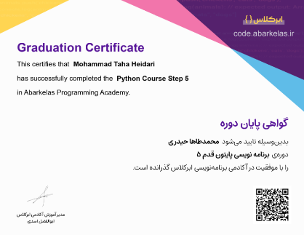

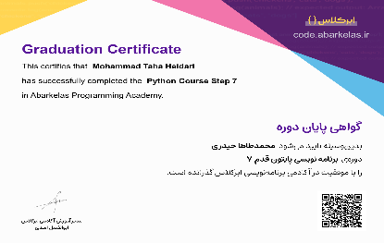
نام و نام خوانوادگی: محمد طاها حیدری
مدرک های برنامه نویسی

